Slide 1
非结构因子研究
基于BERT文本分析的高维因子构建尝试

Slide 2
Y
QA
未来2周超额收益率

Slide 3
QA样本特征统计
 | 每条QA平均长度
count | 730150
mean | 148.842
std | 102.6178
min | 4
25% | 77
50% | 123
75% | 191
98.98% | 512
max | 1283

Slide 4
日内样本特征统计
项目 | 每家公司每日回答数 | 每家公司日内所有问答文本长度
25% | 1 | 133
50% | 2 | 260
75% | 3 | 536
count | 229259 | 229259
max | 354 | 41732
mean | 3.18483 | 474.035
min | 1 | 4
std | 4.65771 | 710.2068
回答数为0不计入计算

Slide 5
Y
QA1
QA2
QA3
QAn
….
90%+
10%+
未来2周超额收益率
90%-
90%-

Slide 6
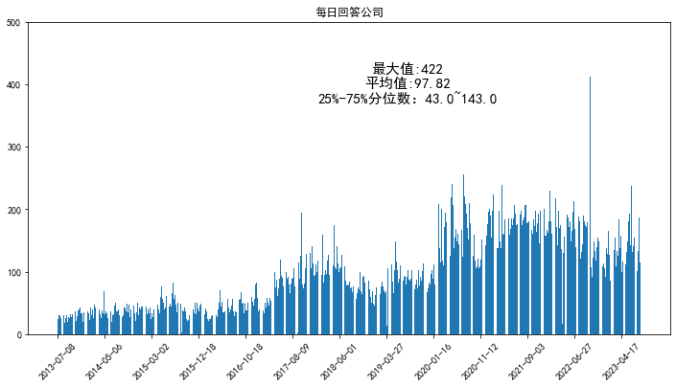
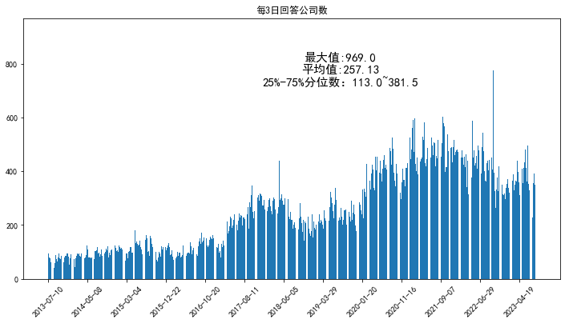
考虑：因子覆盖度
自然日
自然日

Slide 7
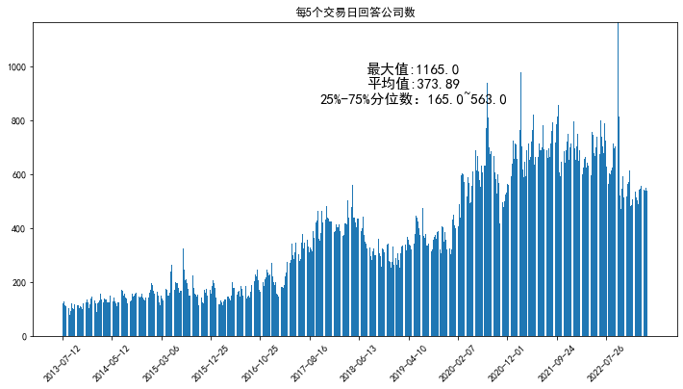
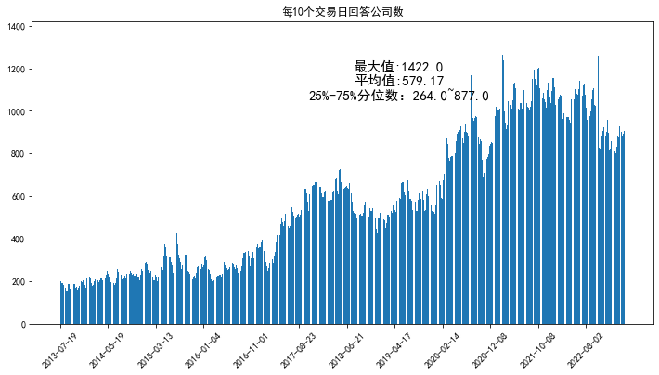
考虑：因子覆盖度
交易日
交易日

